Slide 1
УМК «Астрономия» Базовый уровень 11 класс
Авторский коллектив Б.А. Воронцов – Вельяминов, Е.К. Страут

Slide 2
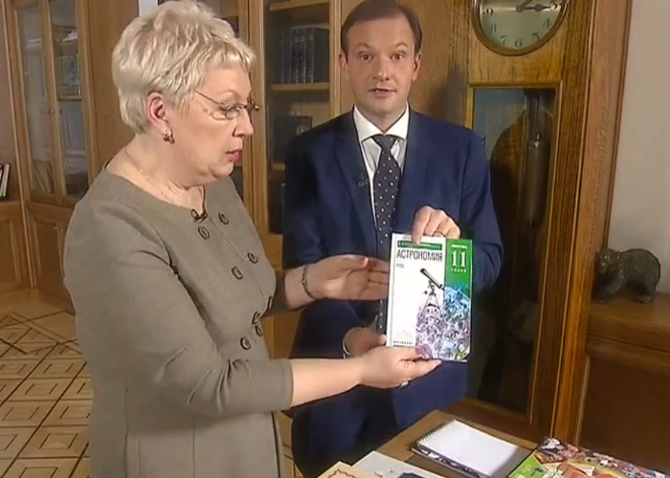
С 1 сентября 2017 года астрономия становится обязательным учебным предметом
https://www.youtube.com/watch?v=KVkBeffmNqk

Slide 3
Нормативные документы
Приказ Минобрнауки №506 от 7.06.2017 «О внесении изменений в ФК ГОС»
Приказ Минобрнауки №253 от 31.03.2014 (редакция от 20.06.2017 г) «Об утверждении федерального перечня учебников»
Письмо Минобрнауки №ТС194/08 от 20.06.2017 «Об организации изучения учебного предмета «Астрономия»
Вебинар (Минобрнауки, РАО, АПКППРО) от 26.06.2017 «Организационные вопросы внедрения дисциплины «Астрономия»
Приказ Минобрнауки №613 от 29.06.2017 «О внесении изменений в ФГОС СОО»

Slide 4
Основные положения
Астрономия – обязательный учебный предмет для старшеклассников
Начало преподавания астрономии – 2017 либо 2018 г. по мере готовности школ
По усмотрению школы преподавание астрономии возможно: в 11 классе весь год в 11 классе одно полугодие по пол года в 10 и 11 классах
Школы самостоятельно перераспределяют часы учебного плана для преподавания астрономии без ущерба для других предметов
Астрономическая составляющая в курсе физики остаётся в прежнем объёме
С 2019 г – задания по астрономии будут включены в КИМ ЕГЭ по физике
Учителям, которые будут преподавать астрономию, рекомендуется пройти курсы повышения квалификации

Slide 5
Учебник рекомендован Министерством образования и науки РФ и включен в Федеральный перечень
Единственный учебник по астрономии, который неизменно входит в федеральный перечень (номер в действующем ФП 2.3.2.4.1.1)
Полностью соответствует новым требованиям ФГОС и ФК ГОС
Учебник классический по структуре, современный по содержанию

Slide 6
Состав УМК Астрономия 11 Базовый уровень
Учебник
Рабочая программа
Методическое пособие
Электронная форма учебника

Slide 7
Рабочие программы
в свободном доступе на сайте http://www.drofa-ventana.ru/

Slide 8
Учебник
Введение
Практические основы астрономии
Строение Солнечной системы
Природа тел Солнечной системы
Солнце и звёзды
Строение и эволюция Вселенной
Приложения
Ответы к задачам

Slide 9
Соответствие требований ФК ГОС к обязательному минимуму содержания основной образовательной программы по астрономии и содержания учебника
Требования ФК ГОС | Глава учебника
Предмет астрономии | 1. Введение
Основы практической астрономии | 2. Практические основы астрономии
Законы движения небесных тел | 3. Строение Солнечной системы
Солнечная система | 3. Строение Солнечной системы 4. Природа тел Солнечной системы
Методы астрономических исследований | 1. Введение 5. Солнце и звёзды
Звёзды | 5. Солнце и звёзды
Наша Галактика – Млечный Путь | 6. Строение и эволюция Вселенной
Галактики. Строение и эволюция Вселенной | 6. Строение и эволюция Вселенной

Slide 10
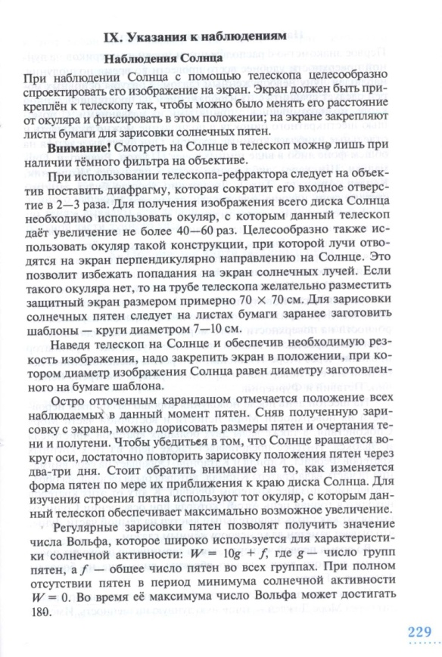
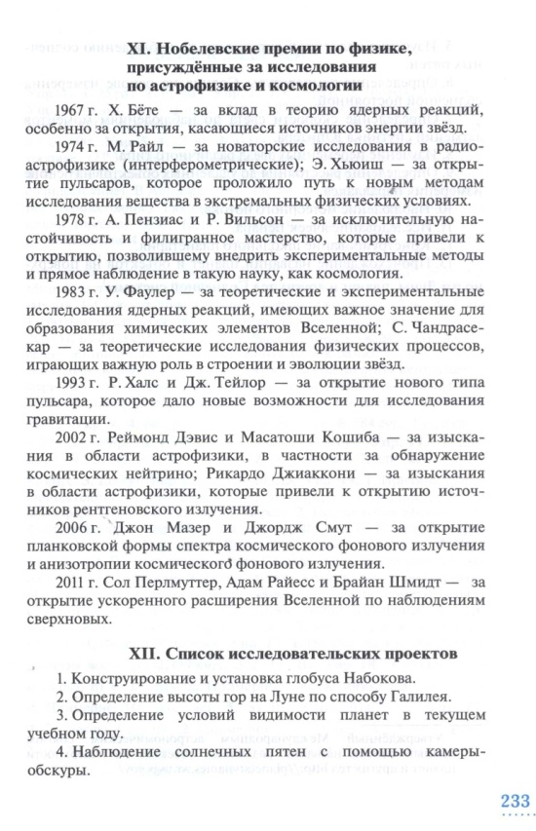
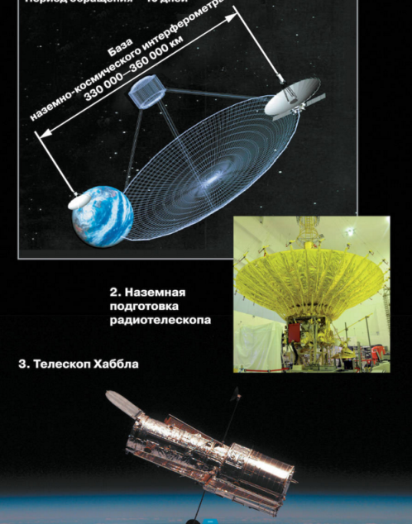
В начале главы закладывается проблематика
Параграфы разделены на пункты, каждый из которых имеет номер и название
Указания к астрономическим наблюдениям
Проектная деятельность
Цветные иллюстрации
Примеры решения задач
Вопросы, задания, упражнения

Slide 11
Критерии | Корпорация «Российский учебник» «Астрономия» (базовый уровень) Авторы: Б.А. Воронцов–Вельяминов, Е.К. Страут, («Дрофа»)
Соответствие нормативным документам. Приказы № 506, 613 МНиО РФ | Полностью соответствует целям изучения курса «Астрономия», примерной программе и обязательному минимуму содержания, заложенным приказом N 506 от 7 июня 2017 года
Рекомендации к использованию, основания | Утвержден Федеральным перечнем (номер 2.3.2.4.1.1) Рекомендации и положительные заключения экспертизы РАН и РАО
Полнота соответствия обязательному минимуму содержания | Полностью соответствует обязательному минимуму содержания заложенным приказом N 506 от 7 июня 2017 года
Образовательный потенциал представленного учебного материала | Изложенный в учебнике материал позволят заложить научную и научно - методологическую базу, системно формирует фундаментальное естественнонаучное восприятие мира.
Интегративная межпредметная компонента | Прослеживается постоянно, логична, доказательна.

Slide 12
Соответствие современному состоянию астрономии | Учебник построен в логике современных научных достижений, содержит описания открытий и достижений последних лет. Излагаемый материал выстроен таким образом, что его изучение подводит к пониманию не только самих фундаментальных научных выводов, но и их обоснований.
Компоновка учебного материала | Классическая компоновка материала. Все требуемые для пояснения текста рисунки находятся на этой же странице. Вопросы и задачи отнесены в конец параграфа
Основообразующий и системообразующий характер учебного материала | Последовательно, основываясь на законе всемирного тяготения, его анализе, системно, логично и доказательно даны основы вводимых научных теорий и представлений современной астрономии - положения общей теории относительности, ее расширение в теории Фридмана, Хаббла

Slide 13
Методическое пособие

Slide 14
Структура методического пособия
Подробные рекомендации к каждому уроку.
Дидактические единицы урока.
Основной материал
Методические акценты урока

Slide 15
Домашнее задание
Темы проектов
Интернет-ресурсы

Slide 16
Комментарии для учителя к решению задания

Slide 17
Задачи для подготовки к ЕГЭ по физике

Slide 18
Проверочные и практические работы

Slide 19
Контрольные работы

Slide 20
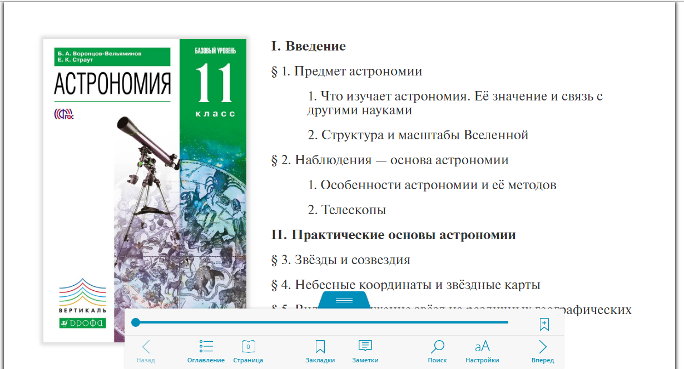
Электронная форма учебника

Slide 21
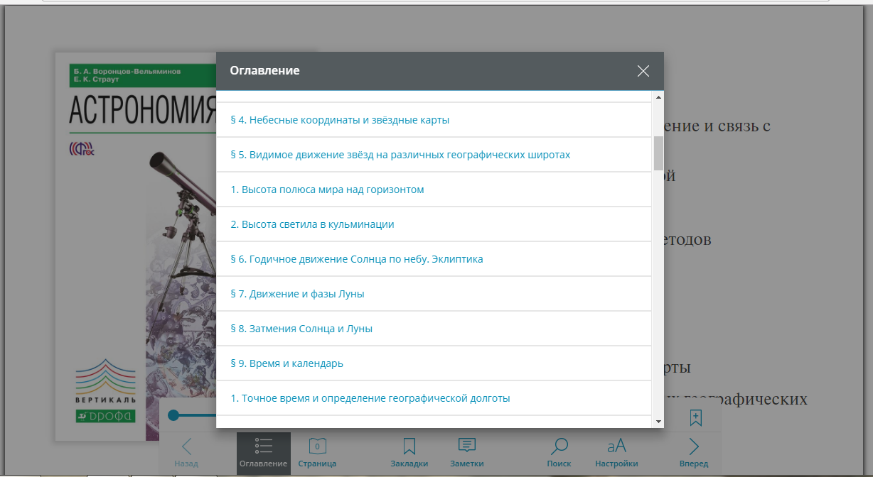
Электронная форма учебника
Интерактивное оглавление

Slide 22
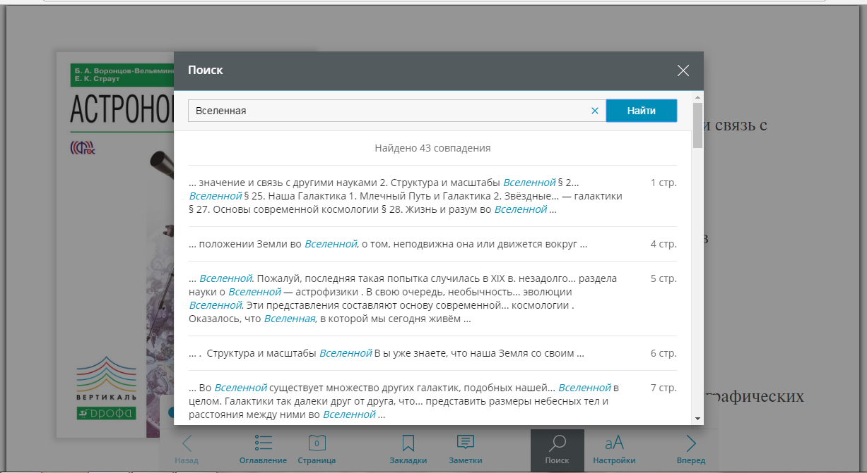
Электронная форма учебника
Контекстный поиск

Slide 23
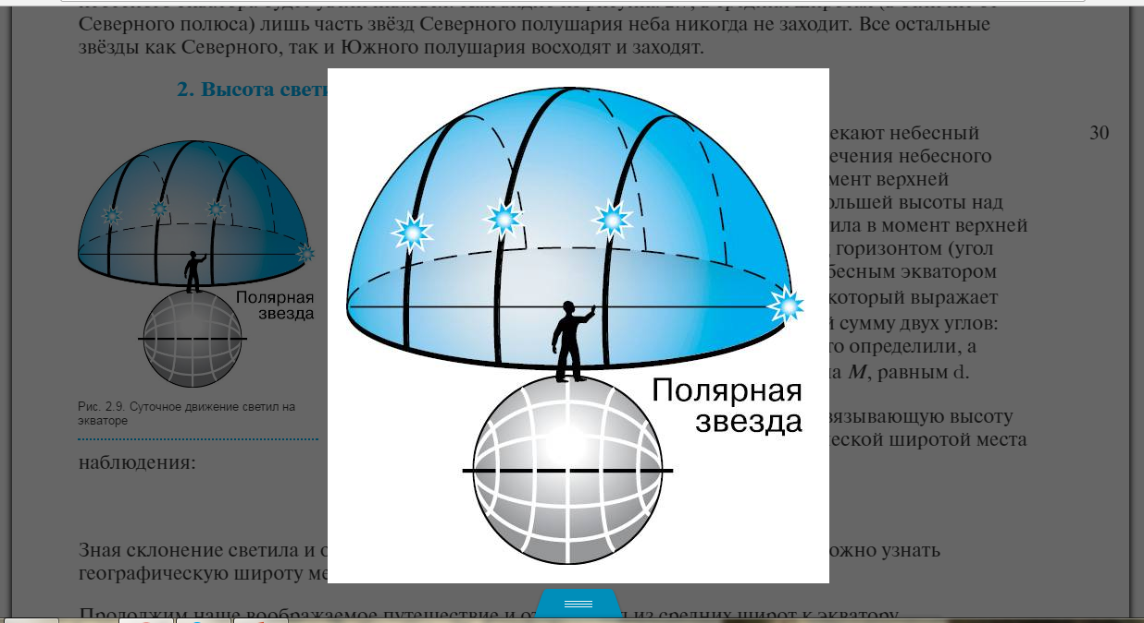
Электронная форма учебника
Возможность увеличения иллюстраций

Slide 24
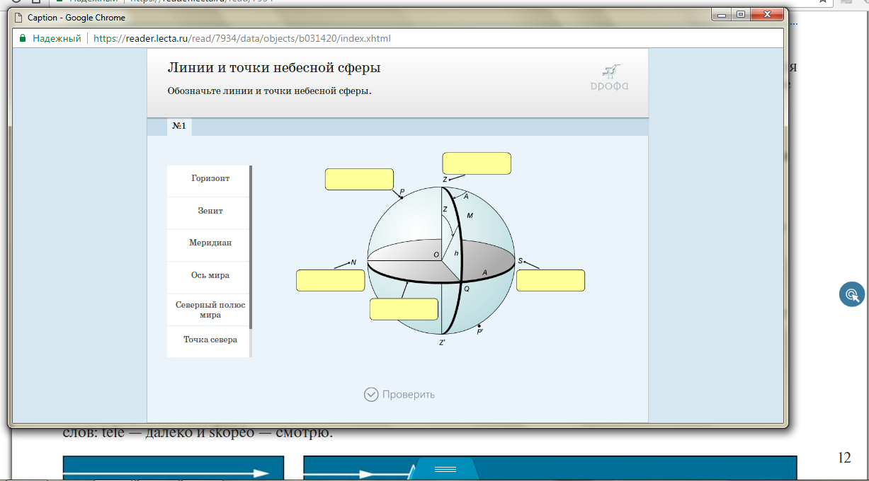
Электронная форма учебника
Задания

Slide 25
Электронная форма учебника
Анимации

Slide 26
Электронная форма учебника
Тесты

Slide 27
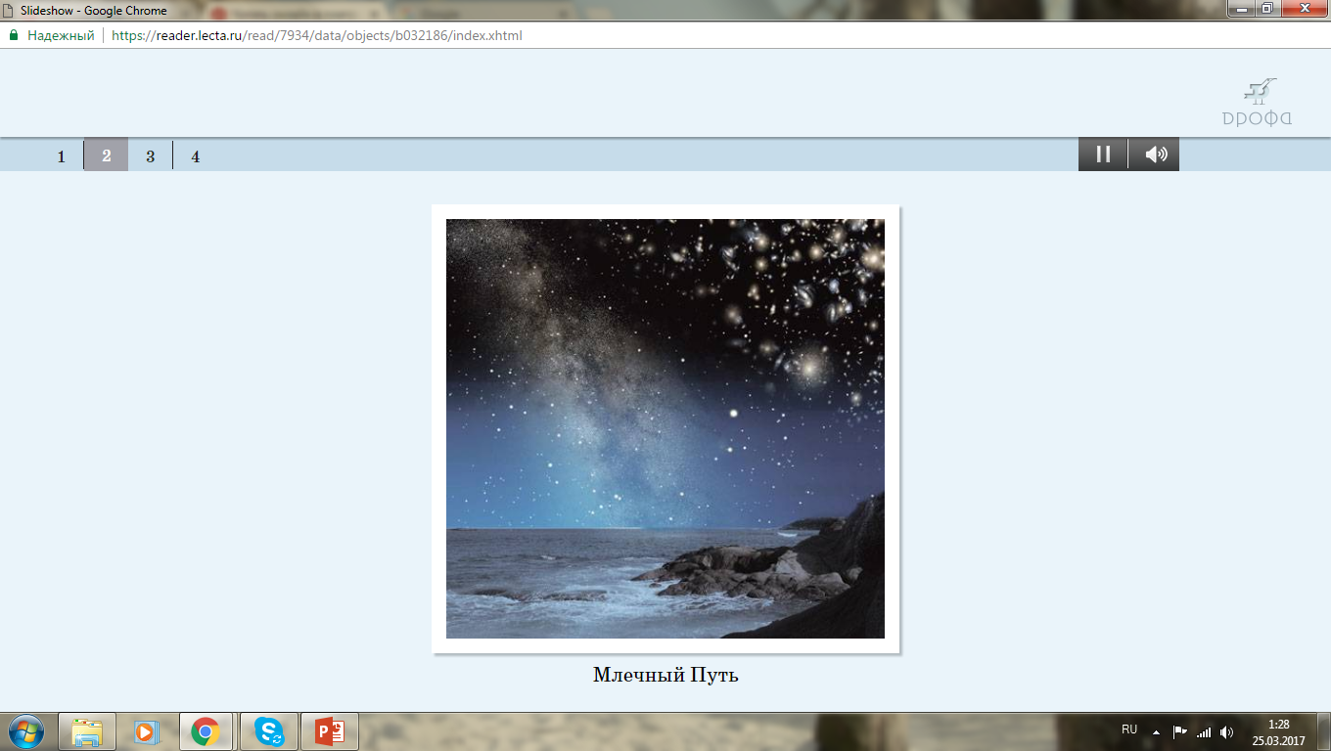
Электронная форма учебника
Слайд – шоу

Slide 28
Электронная форма учебника
Перечень электронных образовательных ресурсов

Slide 29
Методическая служба по физике :
Опаловский Владимир Александрович Долгих Елена Николаевна
Opalovskiy.VA@rosuchebnik.ru Dolgih.EN@rosuchebnik.ru
Тел.: 8-800-2000-550, доб. 28-46 Тел.: 8-800-2000-550, доб. 18-35
(звонки по России бесплатные)

